Slide 1



流程挖掘中噪声及低频行为的处理
汇报人：陈达
2022.10.16

Slide 2
目
1.文献一
2.文献二
3.其他相关算法
录
CONTENTS

Slide 3
Repairing Outlier Behaviour in Event Logs
Mohammadreza Fani Sani, Sebastiaan J. van Zelst,and Wil M. P. van der Aalst
21st International Conference on Business Information Systems (BIS) 2019
文献一
提出原因：事件数据中只有一小部分异常行为会导致忽略整个事件，这可能会导致流程常见行为的一般分布失真，从而产生潜在的不准确甚至错误的流程挖掘结果。
核心思想：使用概率方法根据过程的上下文检测异常行为，即在潜在异常行为之前和之后发生的活动序列片段。在异常值识别之后，根据异常值行为发生的上下文，将对应的行为替换为更可能发生的另一个行为片段

Slide 4
相关概念解释：
1.给定一个集合X，M是一个关于X上的多重集合函数：
其中，对于
2.
空序列记为 ，序列 之间的连接记为
3.令函数hd为一个序列的头，即给定一个序列
当
4.令函数tl为一个序列的尾，即给定一个序列
当

Slide 5


当且仅当 序列 是 的子序列，记为
设
用freq来定义 在 中出现的频率
如

Slide 6
定义：上下文
将σ’的上下文定义为关于σ的函数con
比如说，在 中，
此外，设 , cov表示一个函数，它返回在给定上下文中出现的迹中所有子序列，即

Slide 7
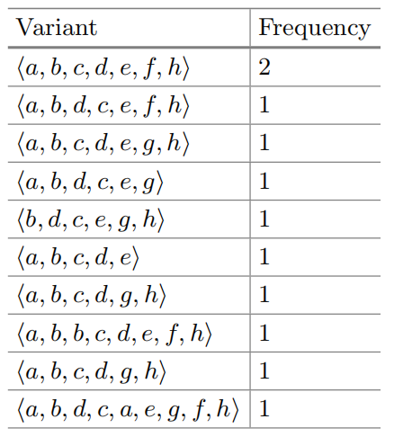
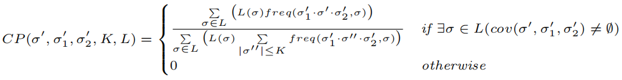
基本思想：我们的目标是根据特定上下文之间子序列的出现概率来检测和替换异常值行为。如果此概率
低于给定的阈值，我们将该行为视为异常值。为了获得这些概率，我们定义覆盖概率如下。
定义2：覆盖度 ，其中
分子计算在整个事件日志中σ’被上下文 覆盖的次数，分母计算上下文 覆盖长度≤K的不同子串的次数，显然结果∈[0,1]。较高的值意味着子序列σ’更可能在上下文 中出现，因此，
表明如果上下文 发生，则子序列σ’总是发生在其中。

Slide 8
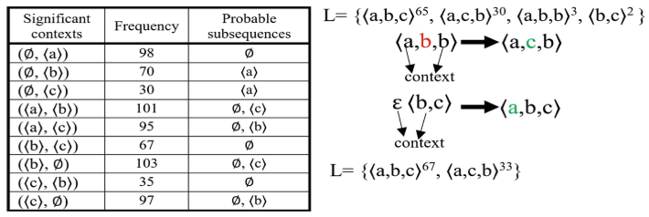
在迹<a, b, b, c, d, e, f, h>中，如果我们将(<b>,< c>)视为频繁上下文，通过将子序列<b>替换为 ，这更有可能发生在此上下文中，我们得到<a, b, c, d, e, f, h>，不再是异常值。
考虑迹线 σ =< a, d, b, d, c, f, h>。根据整个事件日志，通过具有重要的上下文(<a>,<b>)，我们期望 它发生在其中而不是<d>。因此，通过这种替换，我们将有<a, b, d, c, f, h>。
用户通过设置相应的重要性阈值来决定哪些上下文是重要的。事件日志中高于迹的次数乘给定阈值的频率的上下文被视为重要上下文。此外，覆盖子序列（K）和上下文子序列（CL）的最大长度分别由用户指定。请注意，CL 描述了两个值，即 σ1’ 和 σ2’ 的最大长度。

Slide 9

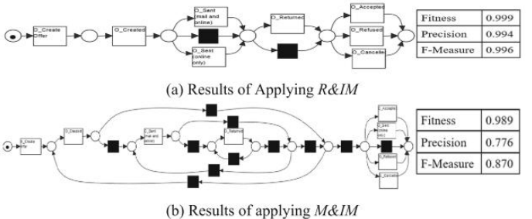
方法评估
为了评估发现的过程模型，我们使用结合了适应度和精度的 F-Measures 度量：
图a 修复日志后的过程模型 图b 仅过滤日志噪声后的过程模型
优点：可以帮助流程挖掘在不牺牲适应度的情况下高精度地发现过程模型。
局限性：对于具有大量异常值行为的事件日志，此方法不能同时发现具有高适应性和精度的过程模型。

Slide 10
基于Petri网的业务流程低频行为挖掘与优化分析
郝惠晶
文献二
核心思想：从低频行为中分辨噪声与低频重要行为
一般思路：在Petri网行为轮廓理论的基础上，预处理事件日志建立初始的流程模型，根据流程模型计算其模式的频率并与阈值比较发现所有的低频行为模式，计算低频模式中日志与模型间的行为紧密度从而挖掘出有效的低频行为模式 。

Slide 11
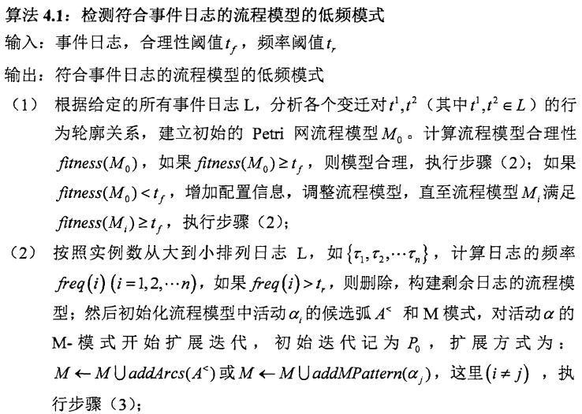
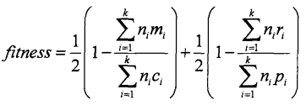

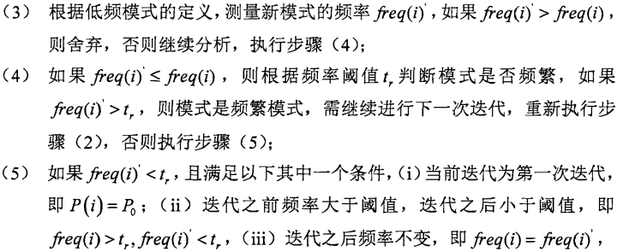
1.k为日志不同轨迹数；n为日志轨迹中所含数目
m为日志轨迹中缺少标识数；r为日志轨迹中遗留标识数；c为日志轨迹消耗标识数；p为日志轨迹产生标识数
2.简单模式SP的频率
3.M模式是过程模型的子图，表示过程的一部分行为，模式的输入I’(α)必须是过程模型输入I(α)的子集，输出O’(α)必须是O(α)的子集。
M-模式即最小模式，要求为模式的输入和输出不能是过程模型中选择结构的一部分。
相关信息可查阅文献：Discovering Infrequent Behavioral Patterns in Process Models

Slide 12
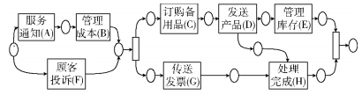
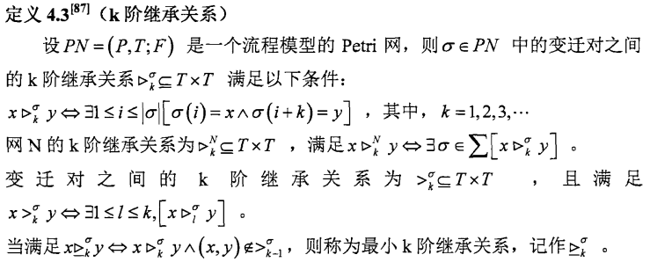

定义：日志距离向量
设一条事件日志 ，其中 的日志行为值为
日志的行为距离向量为：
类似地，可以定义模型的行为值为 。模型的行为距离向量定义为
其中，k表示变迁的个数，且0<i≤m，k_{i} 为模型中与日志对应变迁的最小k阶继承关系。

Slide 13
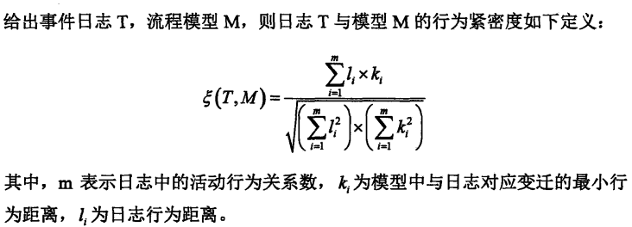
定义：行为紧密度

Slide 14
基于行为紧密度的有效低频行为模式分析
输入：事件日志，合理性阈值t_{f}，频率阈值t_{r}，紧密度阈值t_{c}
输出：有效低频行为模式
（1）基于事件日志建立合理的流程模型，流程模型满足fitness(Mi)≥t_{f}，然后从流程模型中找出初始M-模式进行迭代，发现所有满足freq(i)<t_{r}，(i=1,2,...n)的低频模式，执行步骤（2）。
（2）整理低频日志T_{i}，求出模型与日志对应变迁的最小k阶继承关系 ，即
求出日志的行为距离向量 和模型的行为距离向量 。
（3）由行为紧密度计算公式，求出每个低频日志T_{i}与合理流程模型M_{i}的行为紧密度 ，执行步骤4。
（4）根据给定的紧密度阈值t_{c}，如果日志与流程模型的行为紧密度 ，则该低频日志为有效低频日志，保留下来，否则视为噪声直接删除。
（5）输出所有保留的事件日志模式，即有效低频行为模式，算法结束。

Slide 15
其他相关算法
1.基于条件依赖度量挖掘有效低频行为 ——利用整数线性规划求解线性不等式，过滤掉无解的域，即噪音
2.提出一种AllMining算法，解决了只考虑最小支持作为约束来选择模式的问题，并基于模式覆盖的新概念进一
步研究了修剪策略，以向决策者呈现涵盖许多事件的小组模式 。
——Extracting Useful Knowledge from Event Logs: A Frequent Itemset Mining Approach
3.提出一种模糊网的过程挖掘方法，并且结合了日志过滤的概念，通过边缘过滤去除大部分剩余边缘，只留下非常 重要的行为。
——Fuzzy Mining: Adaptive Process Implication Based on Multi-perspective Metrics
4.基于频繁模式的数据意识下的非频繁行为识别方法。分析了罕见行为与数据依赖信息之间的耦合关系，并利用条件依赖概率量化了它们之间的影响强度。
——An Optimization Approach for Mining of Process Models with Infrequent Behaviors Integrating Data Flow and Control Flow
5.提出自顶向下和自底向上相结合的遍历项集挖掘框架，并在双向遍历框架的基础上引入RaCloMiner算法
——Towards Efficient Closed Infrequent Itemset Mining Using Bi-directional Traversing

Slide 16

THANK YOU
“硬分类”
模型过于简单

